Slide 1
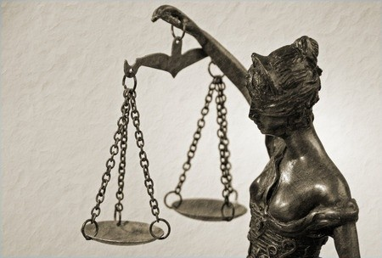
Vzťah štátu a práva – právne vedomie

Slide 2
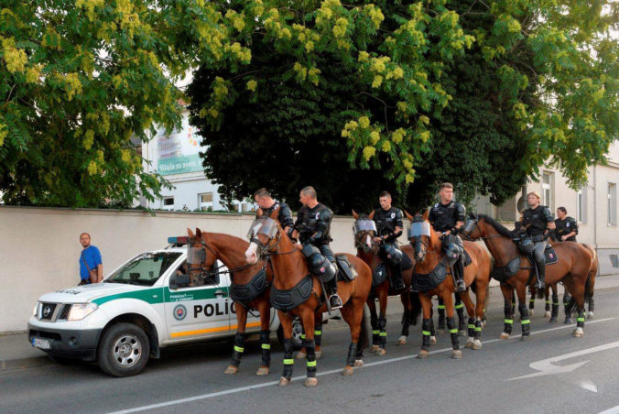
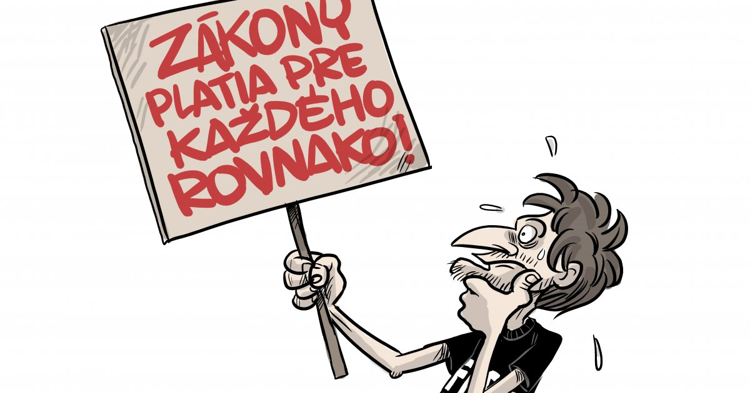
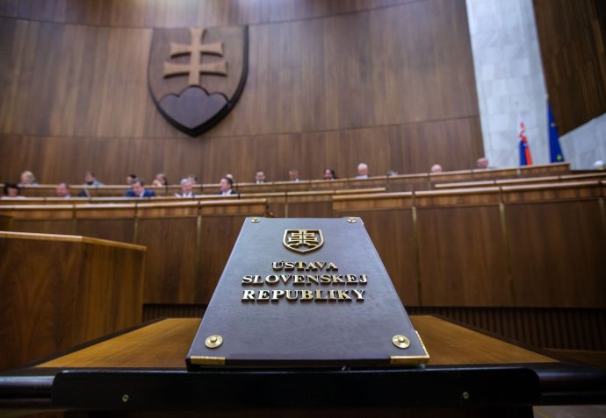
Právo
Právo je súborom pravidiel správania.
Ide o pravidlá podľa ktorých sa ľudia musia správať.
Právo zabezpečuje poriadok, bezpečnosť a ochranu ľudí v spoločnosti.
V právnom štáte platia zákony rovnako pre každého.

Slide 3
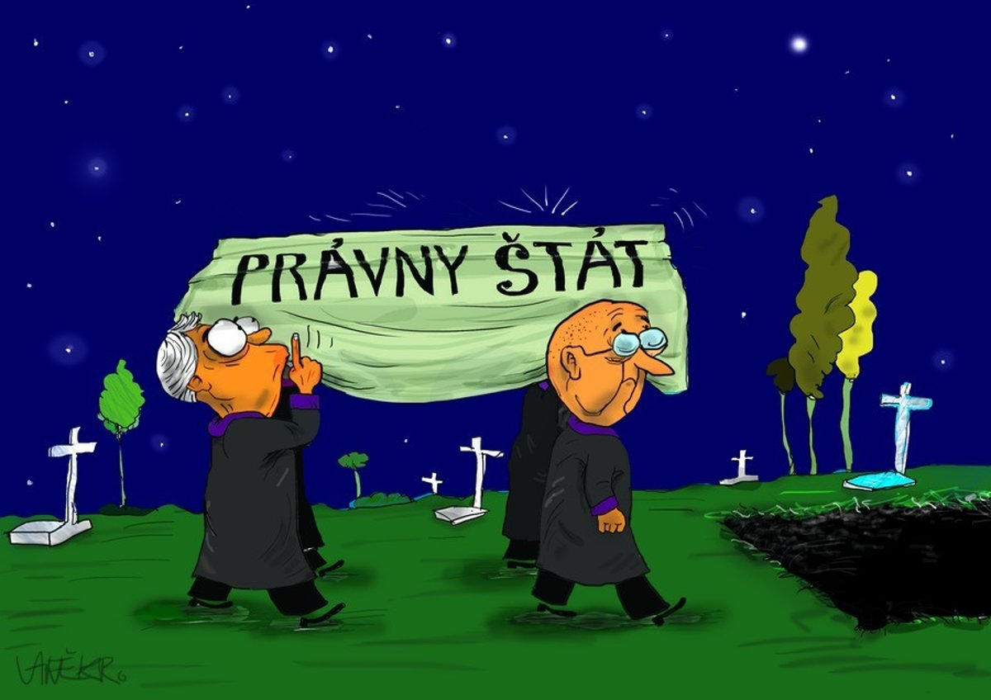
Právny štát
Nikto nie je postavený nad zákon.
V právnom štáte platia tieto princípy:
1. štát a jeho orgány môžu robiť len to, čo im dovoľujú zákony.
2. občan môže robiť všetko, čo mu zákon nezakazuje.
3. štát zaručuje základné ľudské práva a slobody.

Slide 4
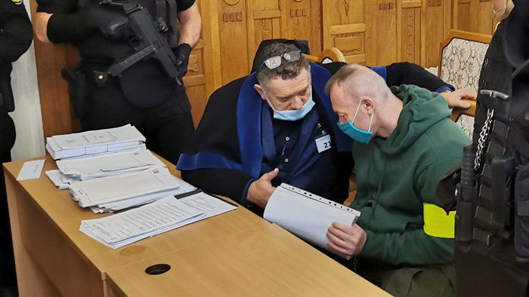
Občania majú právo na spravodlivý súdny proces.
Majú právnu istotu. Že kým neporušia zákon, nebudú právne stíhaný.
Štátna moc bude postupovať v súlade s ústavou.

Slide 5
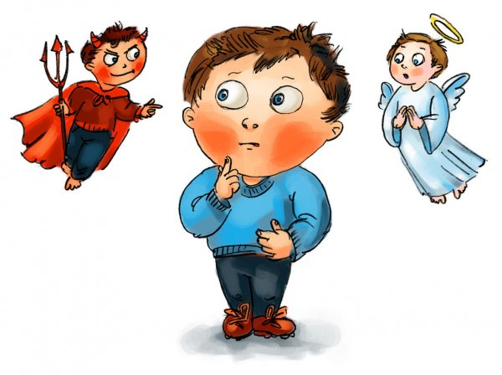
Právne vedomie
Je to súhrn právnych názorov a predstáv ľudí o práve a o jeho uskutočňovaní.
Má dve zložky:
1. poznanie práva (čo o práve vieme)
2. naše hodnotenie a názory (čo si o práve myslíme)

